Slide 1


Turvallisemmin töissä
”Käden ja sydämen symboliikka kuvastaa hyvinvointia ja turvallista ympäristöä, jossa opiskelijoiden, valmentautujien ja opettajien on helppo kohdata.”
-työpaja

Slide 2
Mitä tarvitaan mukaan?
Tietokone ja datatykki esityksen jakamista varten
Isot fläppipaperit (riittävä määrä pistetyöskentelyihin)
PostIt-lappuja
Kyniä
A3-tulosteet pisteille käsiteltävistä näkökulmista
Taulumagneetit koosteiden esille ripustamiseen
Tämän diaesityksen Muistiinpanot-toimintoon on kirjattu lisätietoa dioihin liittyen.

Slide 3
KOULUTUSPÄIVÄN TYÖPAJA
Kesto: 1 tunti 15 minuuttia
Pistetyöskentelynä: fyysinen, psyykkinen & sosiaalinen, pedagoginen turvallisuus. Kokeilu/simulaatio? Pohdintaa? Case?
Ryhmä (20-25 osallistujaa) jaetaan 3 pikkutiimiin
Kolme työskentelypistettä kierrettävänä.
Noin 10-15min/piste
Alkuun info ja check-in (15 min)
Loppuun yhteinen keskustelu/ajatuksia aiheesta/check-out (15 min)
Diaesityksen kuvitus: PowerPointin suunnittelutyökalu (jos ei muuta mainittu)

Slide 4

Työpajan vetäjät?
Osallistujat?
Esittäytymiset: nimi ja rooli organisaatiossa

Slide 5
Työpajan kulku
Kesto 1 tunti 15 minuuttia
Alustus
Pikkutiimit 3 pisteessä
Yhteenveto

Slide 6
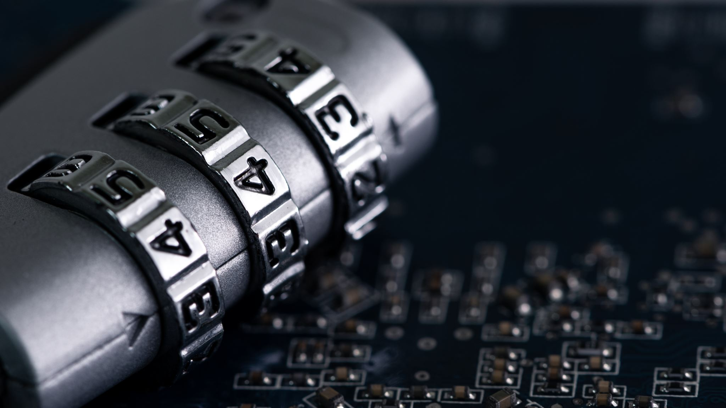
Mitä tarkoittaa turvallisuus?
Notes:
Ajattelua herättelevä kysymys. Voi olla myös ns. assosiaatiokysymys: Mitä tulee ensimmäisenä mieleen? Halukkaat osallistujat voivat jakaa muille, mitä kullekin tuli (ensimmäisenä) mieleen.

Slide 7
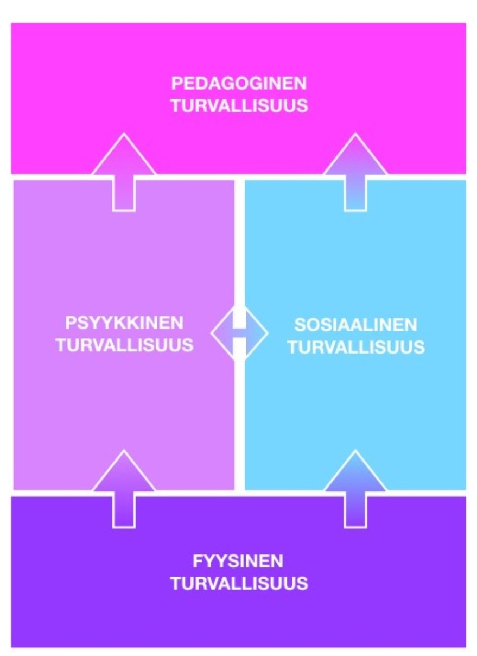
Turvallisuus
Fyysinen turvallisuus
Psyykkinen turvallisuus
Sosiaalinen turvallisuus
Pedagoginen turvallisuus
Turvallinen oppimisympäristö (Rikander & Hyyti 2019)
Notes:
Rakennetaan osallistujille kuvaa turvallisuuden kokonaisuudesta sen eri osa-alueista lähtien. Jätetään näytölle pajatoiminnan ajaksi.

Slide 8
Fyysinen turvallisuus
Riskien arviointi
Rakennukset, opetustilat
Oppimateriaalit
Ilma, lämpö, äänet, valot
Paloturvallisuus
Tietoturva
Tapaturmat ja väkivalta
Uhkatilanteet, onnettomuudet

Slide 9
Fyysinen turvallisuus - Pohdintaa
Millaisissa tilanteissa fyysistä turvattomuutta esiintyy? Mihin se liittyy?
Miten voidaan parantaa?
Oma osaaminen?
Asenne?

Slide 10
Psykologinen turvallisuus (mm. Amy Edmondson)
Uskomus/tunne, että ryhmässä voi olla oma itsensä ja mennä epämukavuusalueelle
Positiivinen ilmapiiri, ei vähättelyä, ei sättimistä, ei rankaisua tai nolaamista
Saa olla eri mieltä ja erimielisyyksistä keskustellaan rakentavasti
Korkea psykologinen turvallisuus edistää oppimista ja tuloksellisuutta ja vahvistaa sitoutumista (mm. Googlen Aristoteles-tutkimus)
Tukee innovaatiota ja luovaa ajattelua
Ei tarkoita tavoitteiden madaltamista!

Slide 11
Psykologinen turvallisuus ilmenee
Avoimena vuorovaikutuksena
Virheistä oppimisena
Kunnioittavana suhtautumisena kaikkia kohtaan
Itsensä likoon laittamisena (riskit, epämukavuusalueelle meneminen)
Sujuvana yhteistyönä
Luottamuksena

Slide 12
Psykologista turvallisuutta edistää
Tunnistetaan omia uskomuksia
Kunnioitetaan eriäviäkin mielipiteitä
Avoimuus – asetetaan itsemme alttiiksi
Nostetaan myös vaikeat asiat esiin kunnioittavasti
Keskustelut, ei syyllistetä
Yhteiset pelisäännöt ja ryhmäytyminen
Erilaisuuden hyväksyminen ja osallisuuden vahvistaminen
Vahvistetaan tunnetaitoja
Ollaan aidosti läsnä ja kiinnostuneita (OPH 2018)

Slide 13
Sosiaalinen turvallisuus -
Yksilö voi toteuttaa perustarvettaan kuulua joukkoon ja yhteisöön turvallisesti.
  Osallistaminen →(?) osallisuuden kokemus ja vuorovaikutus
  Sosiaalisesti turvallinen ympäristö tukee opiskelijoiden osallisuutta ja mahdollistaa jatkuvan vuorovaikutuksen kehityksen
  Tukee itsetuntoa ja kuulumisen tunnetta
  Tunne omista vaikuttamismahdollisuuksista vahvistuu
  Selkeät yhteiset pelisäännöt ja prosessit

Slide 14
Sosiaalista turvallisuutta edistää
Selkeät toimintamallit häirintä-, väkivalta- ja kiusaamistilanteissa
Suunnitelmat, prosessit ja toimenpiteet niin henkilöstön kuin opiskelijoidenkin tiedossa ja saavutettavissa
Tilanteet selvitetään AINA sovituin säännöin ja hallitusti
Tasa-arvon ja yhdenvertaisuuden vahvistaminen
Kommunikaatio ja vuorovaikutus
  (OPH 2018)

Slide 15
Sosiaalinen turvallisuus ilmenee
Hyväksyvänä ja luottavaisena ilmapiirinä
Keskusteluissa!
Vahvana yhteisön vuorovaikutuksena ja kuulumisen tunteena
Toisista huolehtimisen ilmapiiri tukee oppimista
Opiskelijoiden ja henkilöstön on hyvä olla oppilaitoksessa
Uskalletaan ottaa oppimisen haasteita vastaan
  (OPH 2018)

Slide 16

Psykologinen ja sosiaalinen turvallisuus -tehtävä
Ruusu, nuppu ja piikki
Jokainen kertoo vuorollaan 3 asiaa päivästään tai viime viikostaan
Ruusu = asia, joka meni hyvin
Nuppu = asia, joka innostaa tai herättää toivoa
Piikki = asia, joka ei sujunut
Piikkiä ei jätetä viimeiseksi asiaksi!
Notes:
Tulostetaan toimintapisteelle virittämään keskustelua

Slide 17
Psykologinen ja sosiaalinen turvallisuus -Pohdintaa
  Mistä huomaa, että ryhmässä on psykologista tai/ja sosiaalista turvallisuutta?
  Konkreettisia ideoita ryhmähengen ja ryhmän avoimuuden parantamiseen?
  Miten meidän tiimissä/tiimeissä suhtaudutaan virheisiin?
Notes:
Tulostetaan toimintapisteelle virittämään keskustelua

Slide 18
Pedagoginen turvallisuus -
Muodostuu turvallisesta kasvu- ja oppimisympäristöstä, siinä toimivista lapsista ja aikuisista sekä heidän välisistään verkostoista ja toiminnasta. (OPH 2023)
  Koostuu fyysisestä, psyykkisestä ja sosiaalisesta turvallisuudesta
  Opetuksen ja ohjauksen selkeys
  Kannustaminen ja yksilöllinen tuki
  Taitotasoon sopivat tehtävät
  Kokonaisuuden hahmottaminen
  Kiire ja äkilliset muutokset usein haittaavat pedagogista turvallisuutta
  Oppilaitoksen jäsenten turvallisuustoimijuus – kaikki vaikuttavat omalla toiminnallaan yhteiseen turvallisuuteen
  Pedagoginen turvallisuus on oppimisen edellytys
  (Rikander 2020)
Notes:
Kokko-Muhonen, O. & Murto, P. 2023. Mitä jokaisen kasvattajan olisi hyvä tietää pedagogisesta turvallisuudesta? LAB Pro. Viitattu 11.3.2024. Saatavissa https://www.labopen.fi/lab-pro/mita-jokaisen-kasvattajan-olisi-hyva-tietaa-pedagogisesta-turvallisuudesta/

Slide 19
Pedagoginen turvallisuus – Pohdittavaa:
  Millainen olisi unelmatilanne oppimista tukevan ilmapiirin suhteen?
  Kuinka voin itse vaikuttaa pedagogisesti turvallisen ympäristön vahvistumiseen?
  Miten meidän tiimissä/tiimeissä näkyy oppiminen?
Notes:
Tulostetaan toimintapisteelle virittämään keskustelua

Slide 20
Työpajan kulku
Kesto 1 tunti 15 minuuttia
Alustus
Pikkutiimit 3 pisteessä
Yhteenveto

Slide 21
Pistetyöskentely (luodaan yhdessä osaamista)
Isossa ryhmässä ”luku kolmeen”
Piste 1 (pienryhmätila) - Fyysinen turvallisuus (vetäjän nimi)
  Siirtyminen pisteelle 2 noin 10-12 minuutin jälkeen
Piste 2 - Psykologinen ja sosiaalinen turvallisuus (vetäjän nimi)
  Siirtyminen pisteelle 3 noin 10-12 minuutin jälkeen
Piste 3 - Pedagoginen turvallisuus (vetäjän nimi)
  Siirtyminen pisteelle 1 noin 10-12 minuutin jälkeen
Notes:
vieruskaverit eriytyvät oppimaan uusien ihmisten kanssa

Slide 22

Yhteenveto

Slide 23

Pikkutiimeistä nousseita ajatuksia

Slide 24
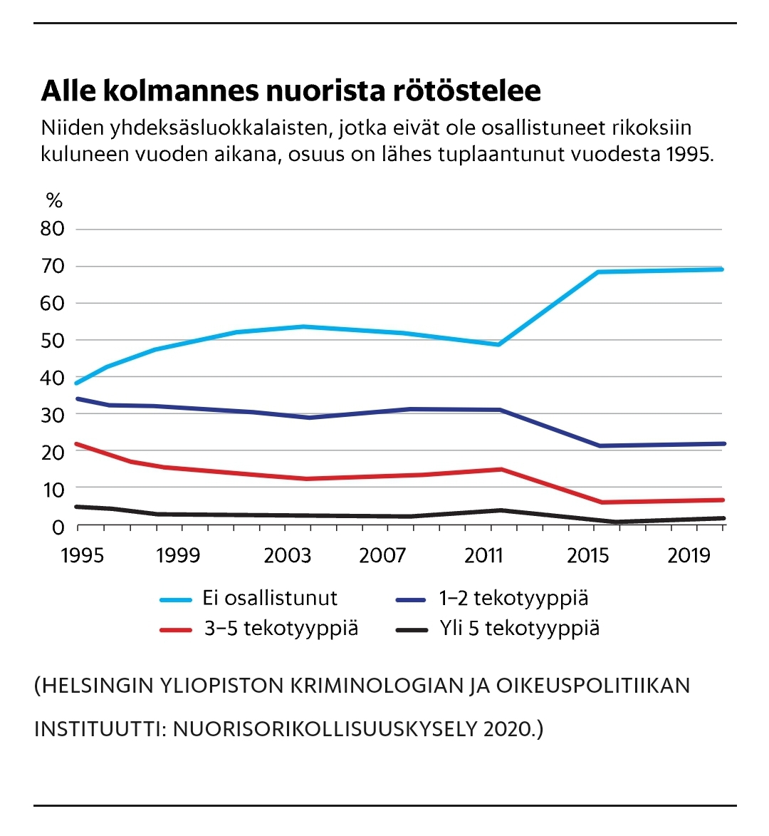
”Koululaisten kokema ja tekemä väkivalta näyttää vähentyneen”
Helsingin Sanomat
13.2.2024
Notes:
Tämä ajatus kotiinviemisiksi työpajasta: Vaikka julkisuudessakin nousee esiin paljon ei-toivottuja ilmiöitä, on nuorisorikollisuus pitkässä juoksussa vähentynyt.

Slide 25

kiitos

